Slide 1
电子病历新功能
培训教程

Slide 2
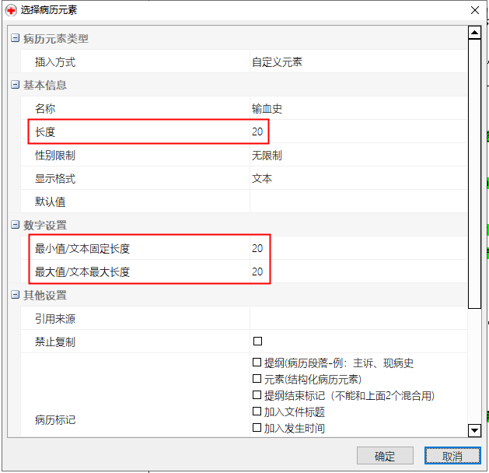
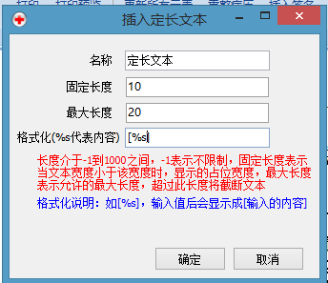
01
定长文本和定长元素
固定长度：即最小宽度，当输入的文本小于此宽度时，会用空格填充

Slide 3
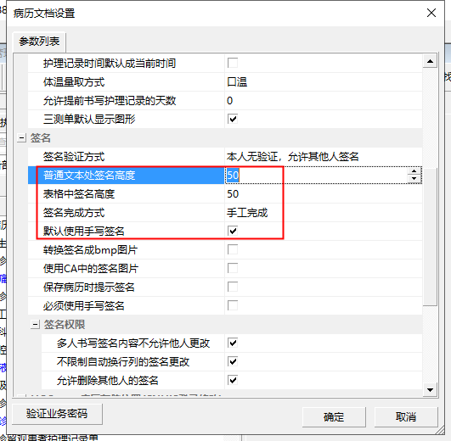
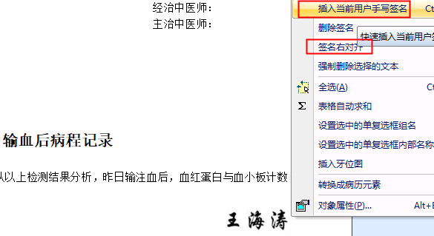
02
右键插入当前用户手写签名和签名右对齐

Slide 4
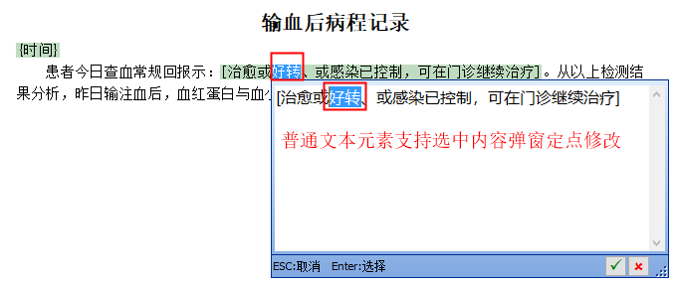
03
普通文本元素支持选中内容定点编辑

Slide 5
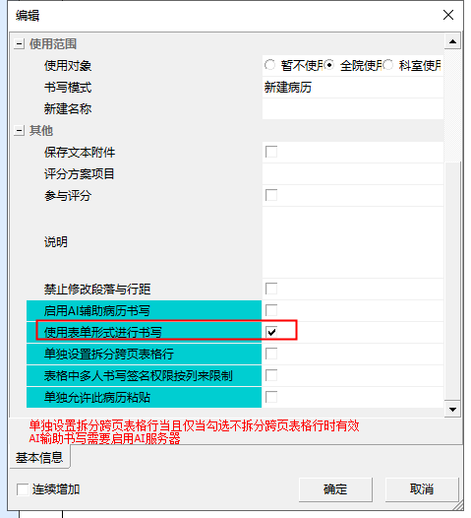
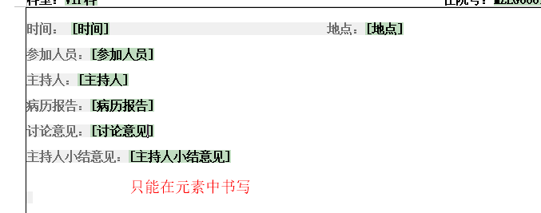
04
使用表单形式进行书写

Slide 6
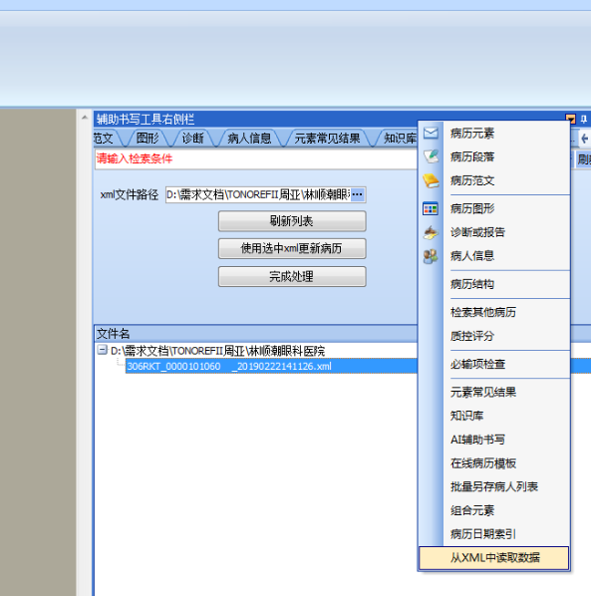
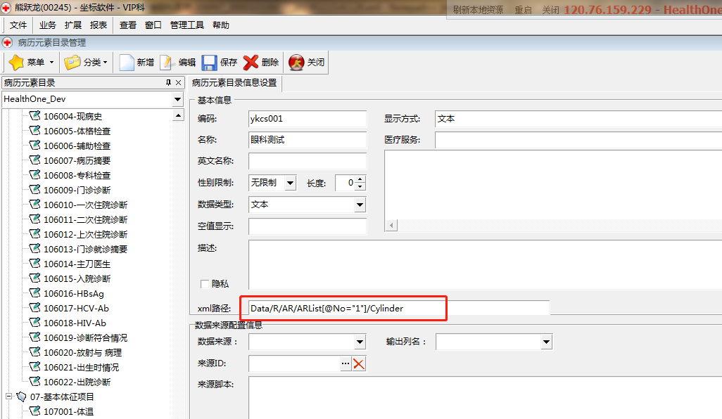
05
病历书写时，增加了直接读取xml的功能
用于直接加载仪器中的数据
xpath语法
Notes:
Cylinder位于Data\R\AR\<ARList No=”1”>节点下，这里我们使用xpath语法，来定位到Cylinder即：Data/R/AR/ARList[@No="1"]/Cylinder

Slide 7
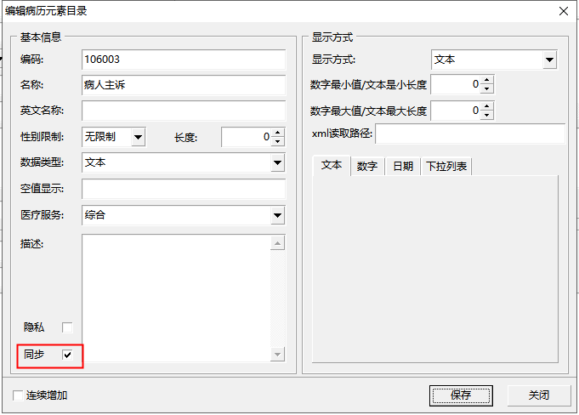
06
病历元素同步
同一个病人的元素结果，在不同的病历保持同步

Slide 8
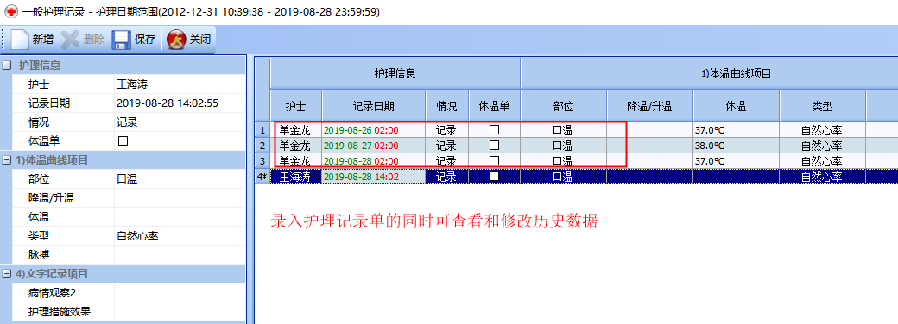
07
录入护理记录时显示病人历史数据

Slide 9
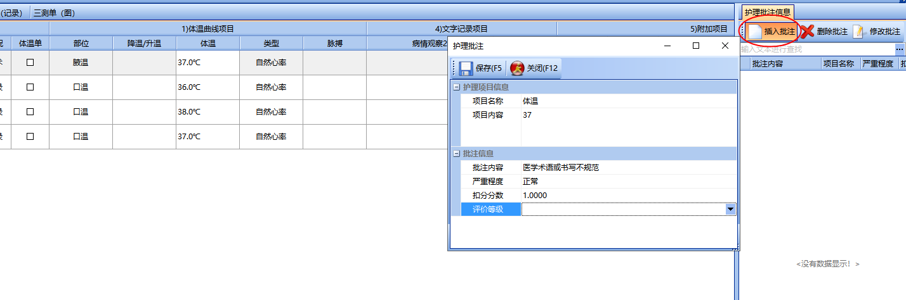
08
护理批注

Slide 10
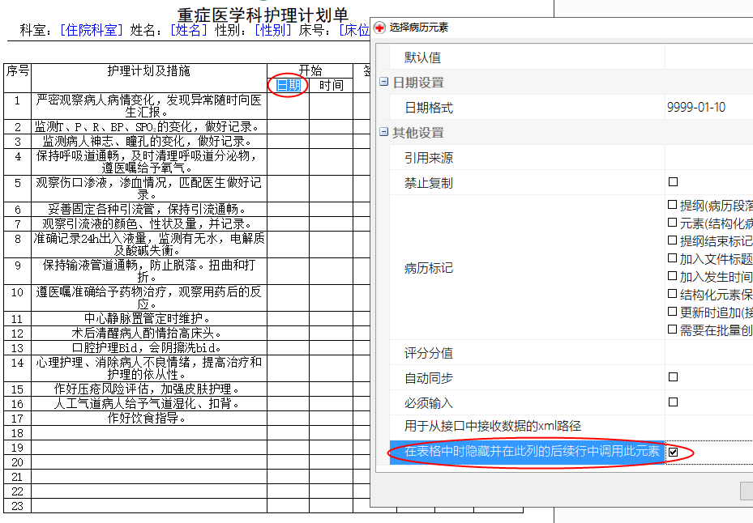
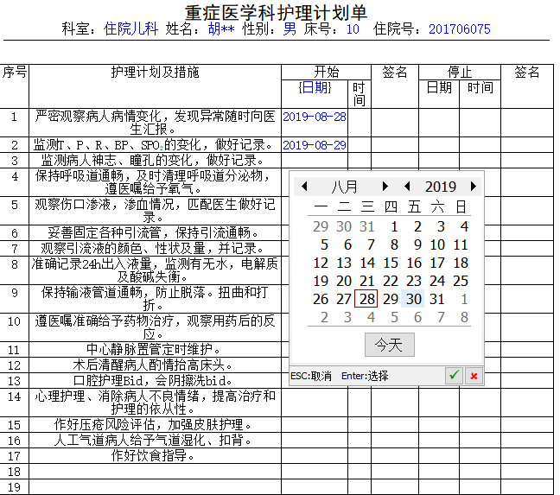
09
单元格转元素

Slide 11
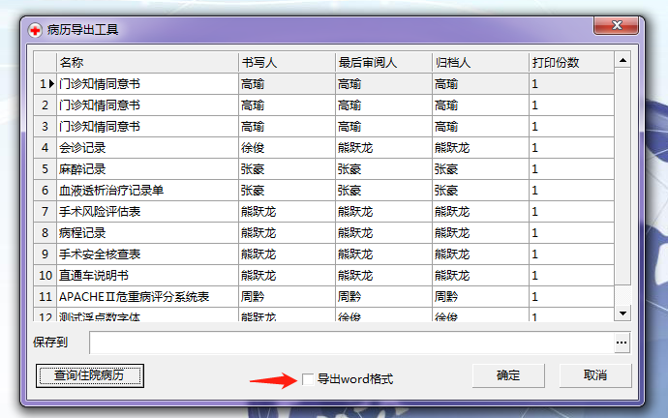
10
病历导出到PDF、Word
默认导出成pdf ，勾上导出成word后将导出成word格式

Slide 12
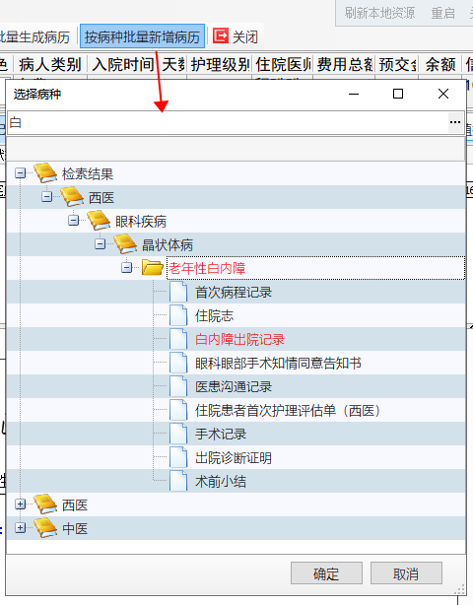
11
按病种批量生成病历
批量生成多个病人的多份病历

